Slide 1
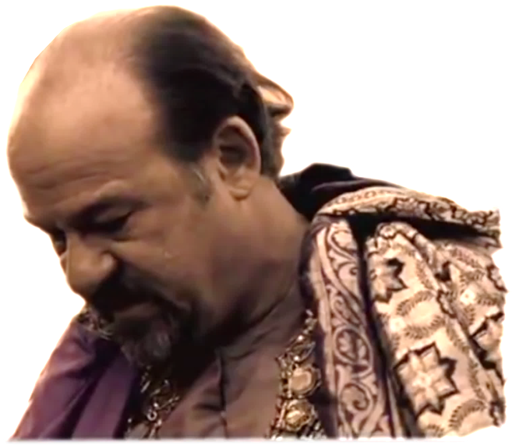
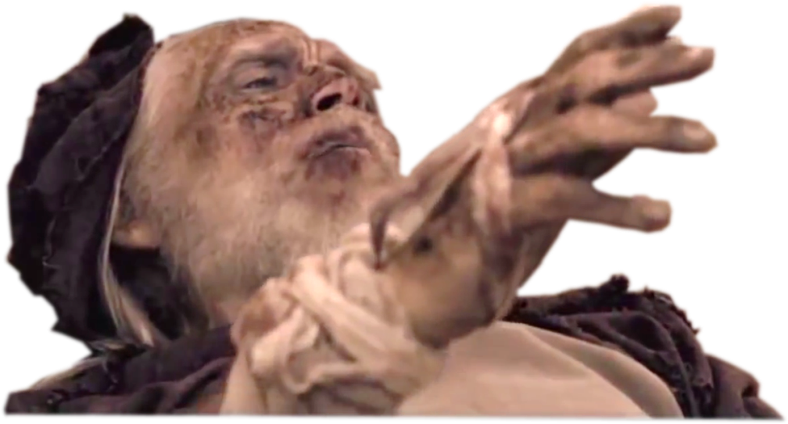
Twenty-sixth Sunday in Ordinary Time Year C
Chúa Nhật 26 Thường Niên Năm C
29/09/2019
Hùng Phương & Thanh Quảng thực hiện

Slide 2
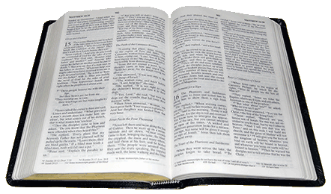
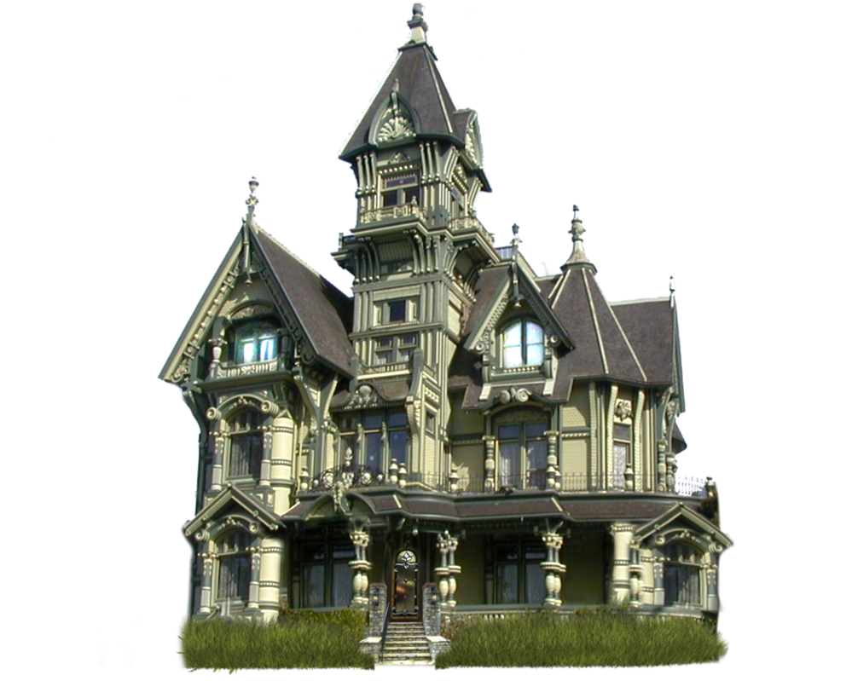
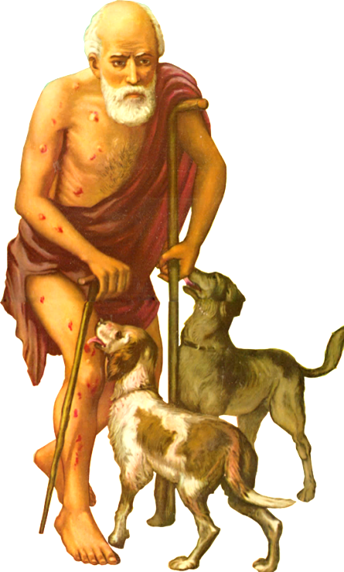
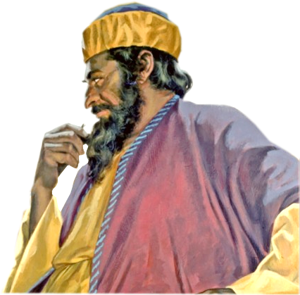
Gospel
Luke
16:19-31
Phúc Âm theo
Thánh Lu-ca
16:19-31

Slide 3
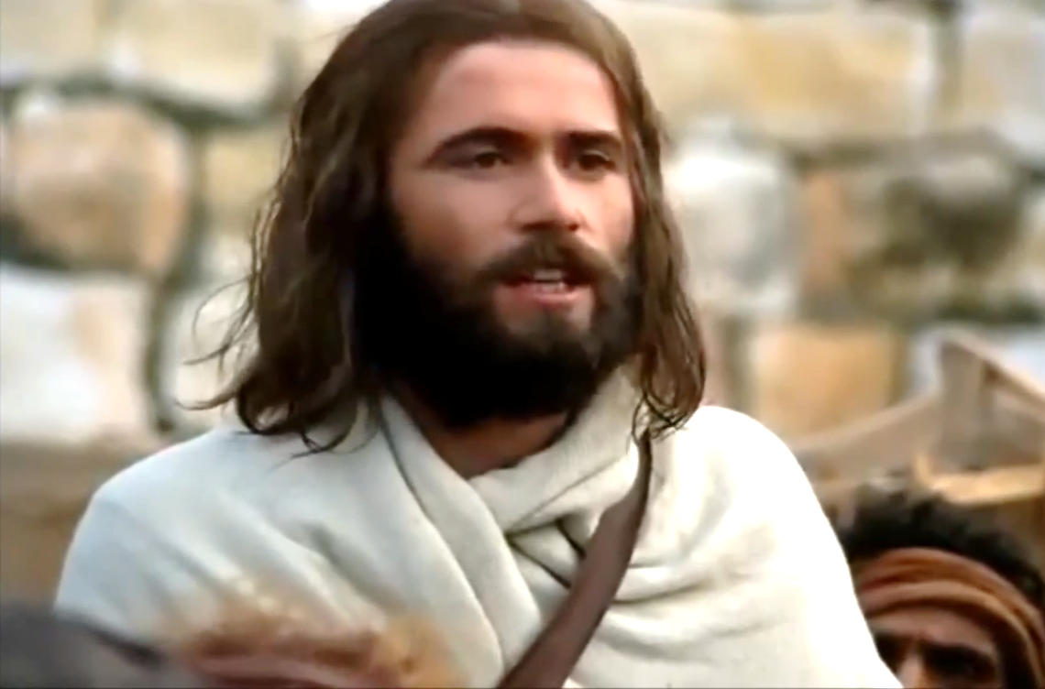
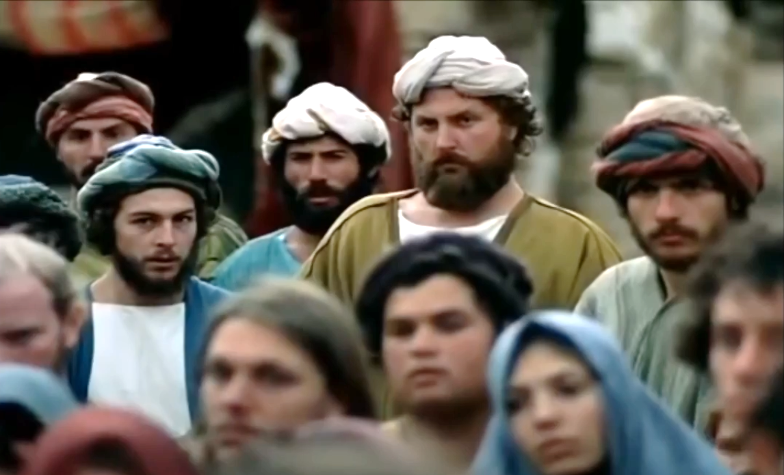
Jesus said to the Pharisees:
Khi ấy, Đức Giê-su nói với người Pha-ri-sêu dụ ngôn này rằng:

Slide 4
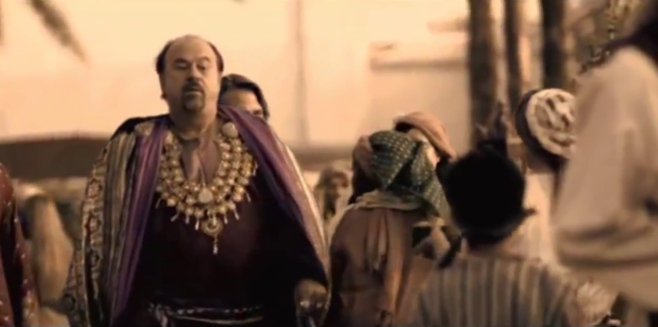
‘There was a rich man who used to dress in purple and fine linen and feast magnificently every day.
"Có một ông nhà giàu kia, mặc toàn lụa là gấm vóc, ngày ngày yến tiệc linh đình.

Slide 5
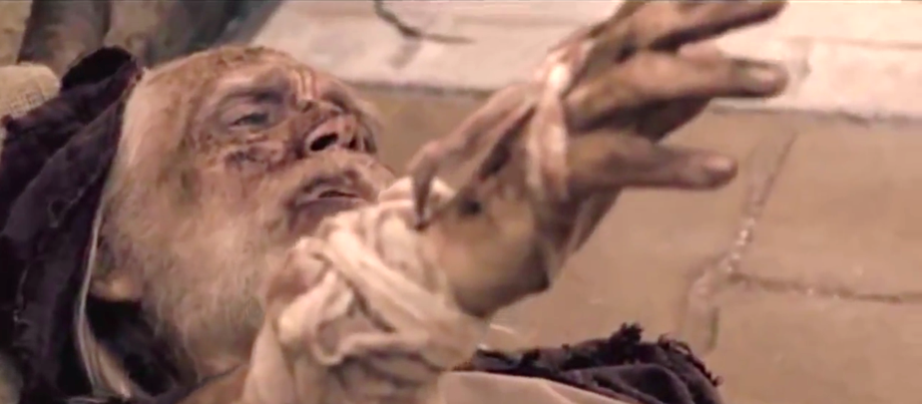
And at his gate there lay a poor man called Lazarus, covered with sores,
Lại có một người nghèo khó tên là La-da-rô, mụn nhọt đầy mình,
nằm trước cổng ông nhà giàu,

Slide 6
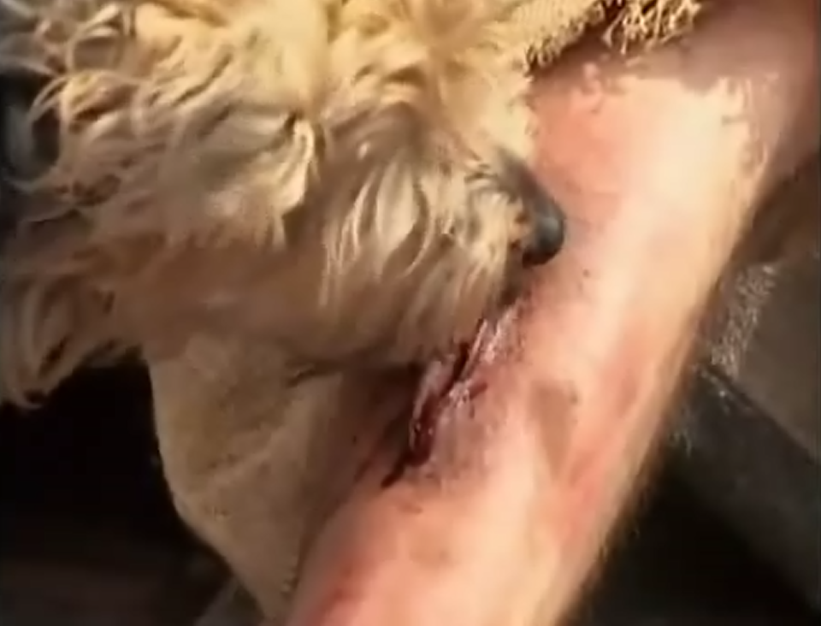
who longed to fill himself with the scraps that fell from the rich man’s table. Dogs even came and licked his sores.
thèm được những thứ trên bàn ăn của ông ấy rớt xuống mà ăn cho no. Lại thêm mấy con chó cứ đến liếm ghẻ chốc anh ta.

Slide 7
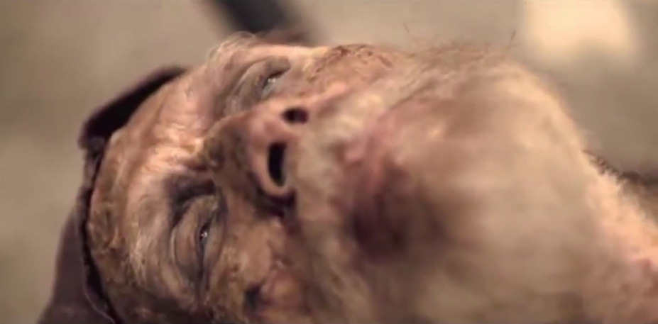
Now the poor man died and was carried away by angels to the bosom of Abraham.
Thế rồi người nghèo này chết, và được thiên thần đem vào lòng ông Ápraham.

Slide 8
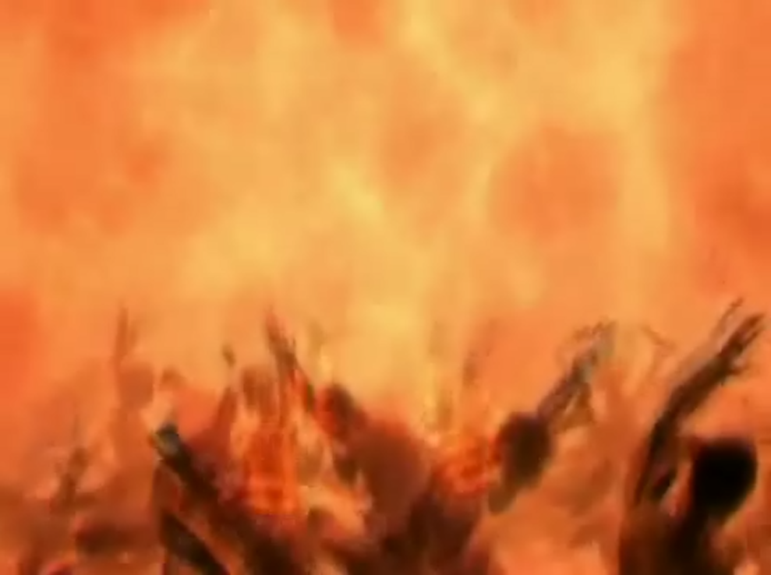
The rich man also died and was buried.
Ông nhà giàu cũng chết, và người ta đem chôn.

Slide 9
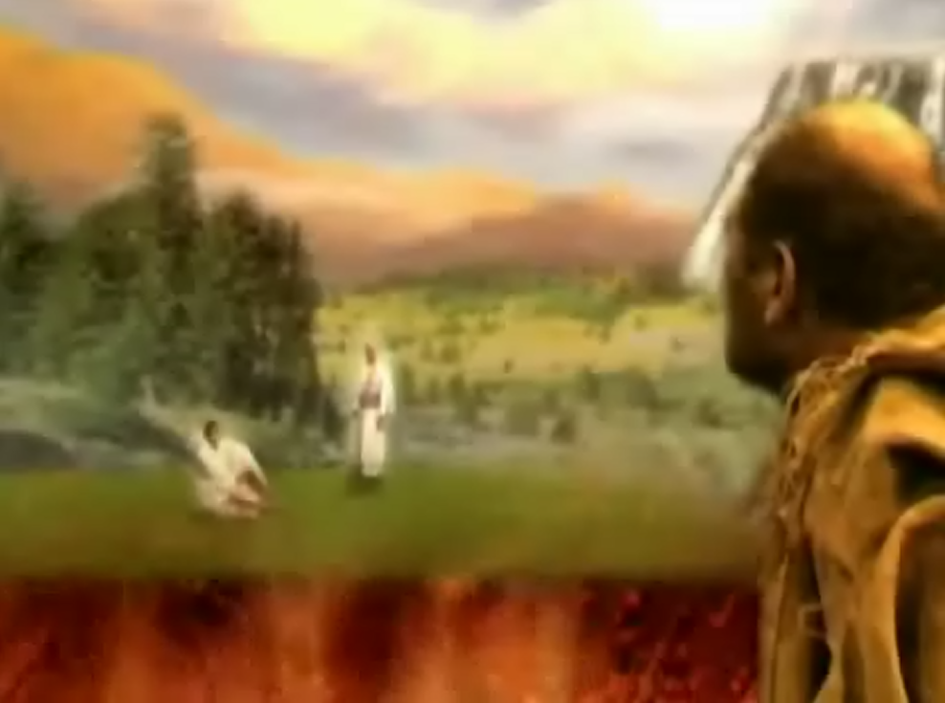
‘In his torment in Hades he looked up and saw Abraham a long way off with Lazarus in his bosom.
Dưới âm phủ, đang khi chịu cực hình,
ông ta ngước mắt lên, thấy tổ phụ Áp-ra-ham
ở tận đàng xa, và thấy anh La-da-rô
trong lòng tổ phụ.

Slide 10
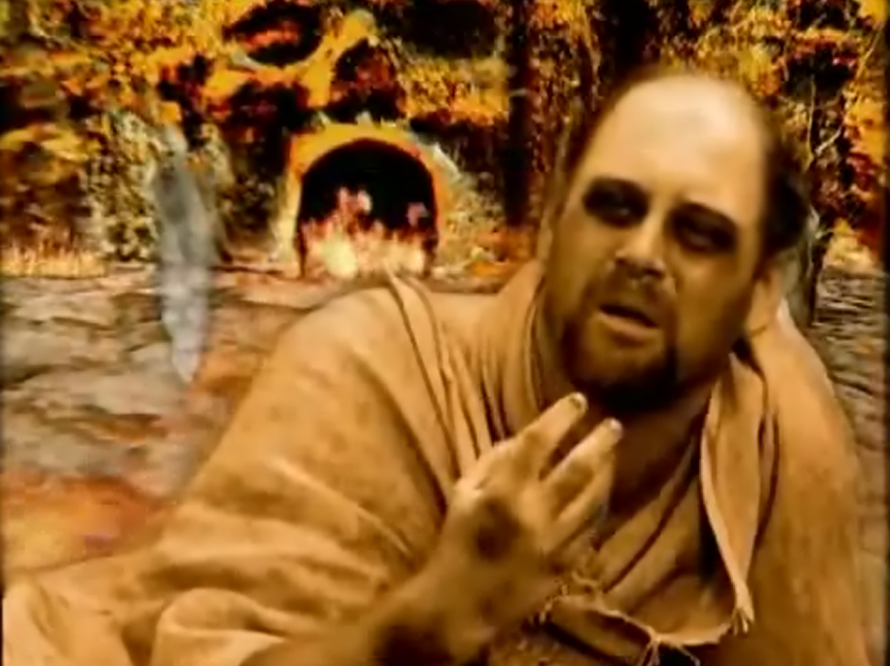
So he cried out, “Father Abraham, pity me and send Lazarus to dip the tip of his finger in water and cool my tongue, for I am in agony in these flames.”
Bấy giờ ông ta kêu lên:
"Lạy tổ phụ Áp-ra-ham, xin thương xót con,
và sai anh La-da-rô nhúng đầu ngón tay
vào nước, nhỏ trên lưỡi con cho mát;
vì ở đây con bị lửa thiêu đốt khổ lắm!

Slide 11
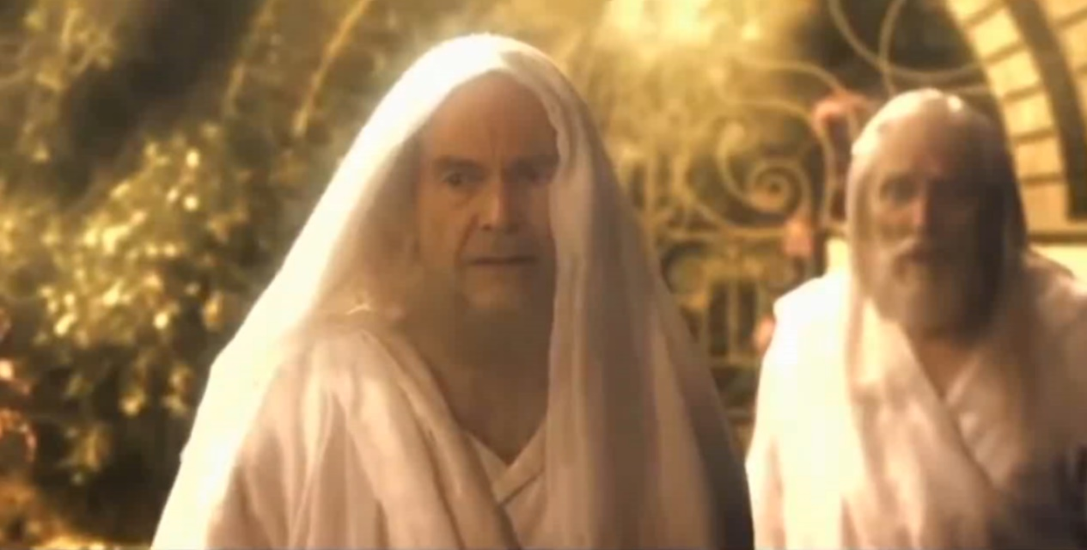
“My son,” Abraham replied “remember that during your life good things come your way, just as bad things came the way of Lazarus. Now he is being comforted here while you are in agony.
Ông Áp-ra-ham đáp: Con ơi, hãy nhớ lại: suốt đời con, con đã nhận phần phước của con rồi; còn La-da-rô suốt một đời chịu toàn những bất hạnh. Bây giờ, La-da-rô được an ủi nơi đây, còn con thì phải chịu khốn khổ.

Slide 12
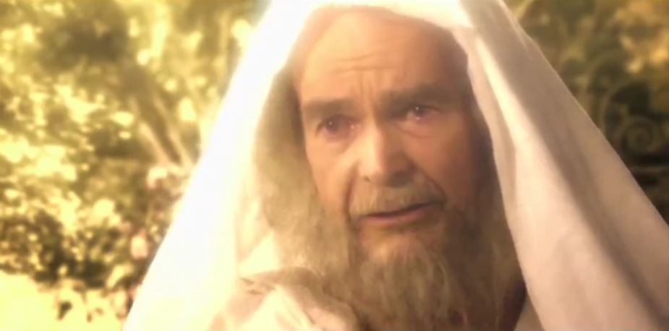
But that is not all: between us and you a great gulf has been fixed, to stop anyone,
Hơn nữa, giữa chúng ta đây và các con đã có một vực thẳm lớn, đến nỗi bên này muốn qua bên các con cũng không được,

Slide 13
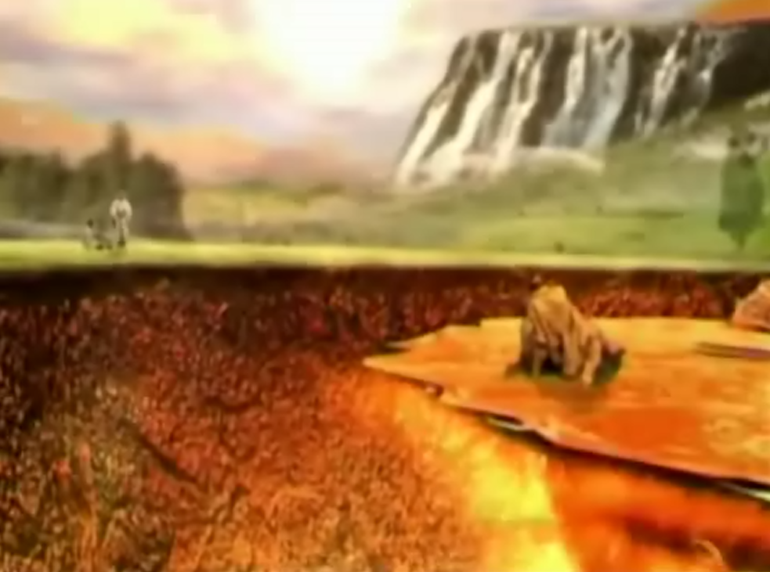
if he wanted to, crossing from our side to yours, and to stop any crossing from your side to ours.”
mà bên đó có qua bên chúng ta đây
cũng không được.

Slide 14
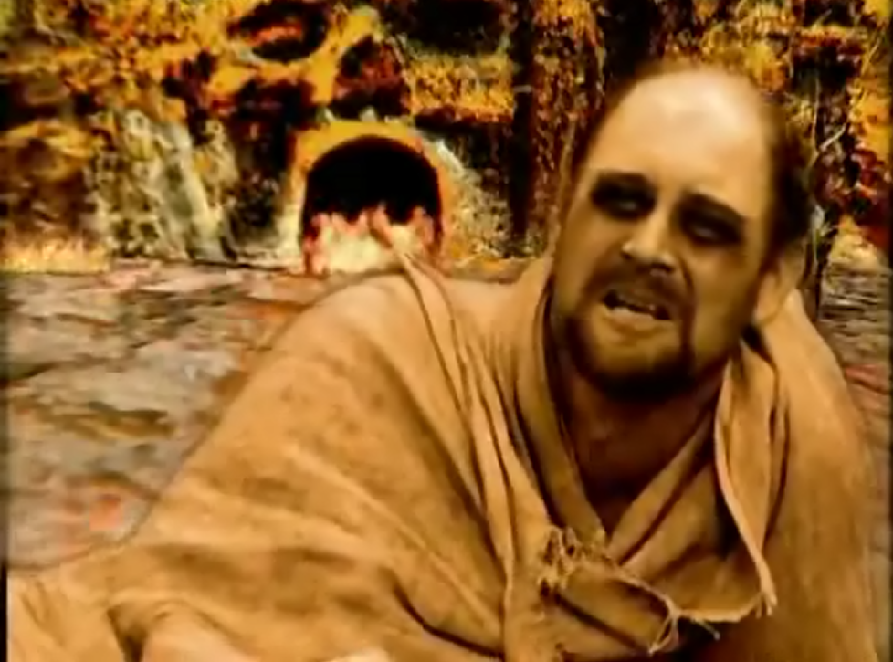
‘The rich man replied, “Father, I beg you then to send Lazarus to my father’s house,
Ông nhà giàu nói: "Lạy tổ phụ, vậy thì con xin tổ phụ sai anh La-da-rô đến nhà cha con,

Slide 15
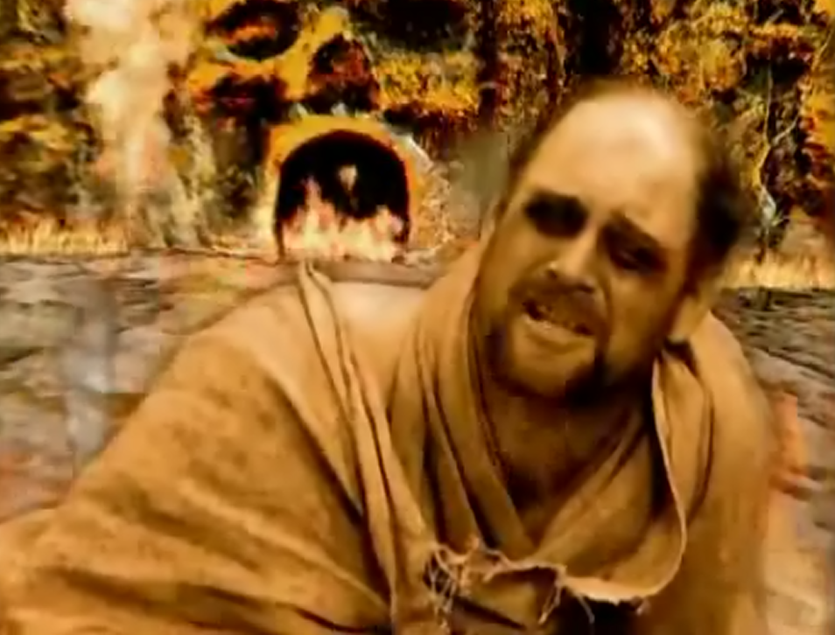
since I have five brothers, to give them warning, so that they do not come to this place of torment too.
vì con hiện còn năm người anh em nữa.
Xin sai anh đến cảnh cáo họ,
kẻo họ lại cũng sa vào chốn cực hình này!

Slide 16
“They have Moses and the prophets,” said Abraham “let them listen to them.”
Ông Áp-ra-ham đáp: "Chúng đã có Mô-sê và các Ngôn Sứ, thì chúng cứ nghe lời các vị đó.

Slide 17
“Ah no, father Abraham,” said the rich man “but if someone comes to them from the dead, they will repent.”
Ông nhà giàu nói: "Thưa tổ phụ Áp-ra-ham,
họ không chịu nghe đâu, nhưng nếu có người từ cõi chết đến với họ,
thì họ sẽ ăn năn sám hối.

Slide 18
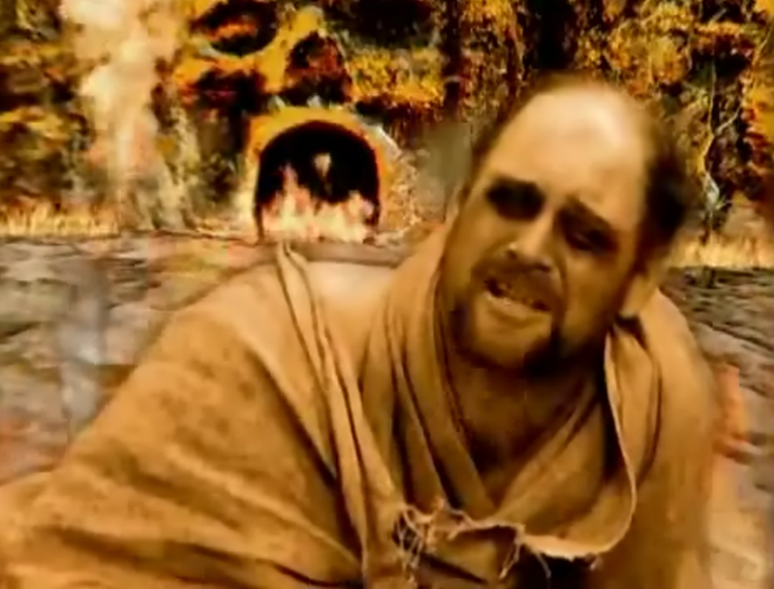
Then Abraham said to him,
“If they will not listen either to Moses
or to the prophets, they will not be convinced even if someone should rise from the dead.”
Ông Áp-ra-ham đáp: "Mô-sê và các Ngôn Sứ
mà họ còn chẳng chịu nghe, thì người chết có sống lại, họ cũng chẳng chịu tin.“

Slide 19
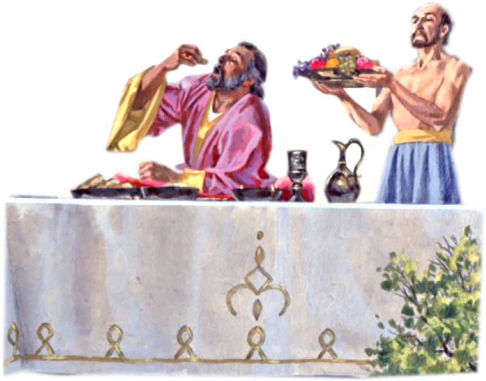
Twenty-sixth Sunday in Ordinary Time - Year C
Chúa Nhật 26 Thường Niên Năm C
29/09/2019

Slide 20
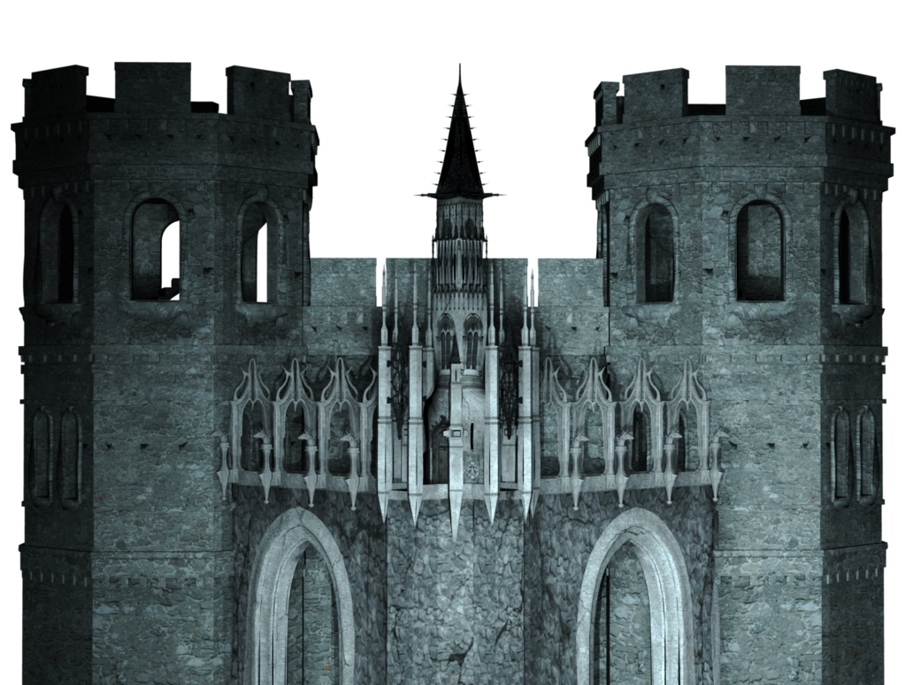
26th Sunday in Ordinary Time - Year C
Chúa Nhật 26 Thường Niên Năm C
29/09/2019

